Slide 1
1.マンガ喫茶について
現状、宿泊目的が主
⇒ 過当競争の激化、風俗営業法の改正？
他店との差別化
  飲食メニューの拡大し、特化
  会員サービスの強化

Slide 2
2.システムの応用
飲食メニューが強化
⇒ 飲食店に展開が可能
ブースの利用
⇒ 会議室などの個室対応が可能

Slide 3
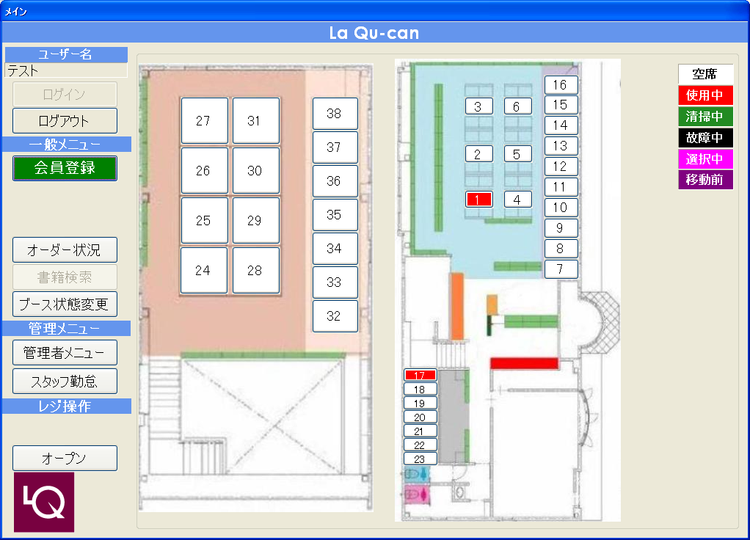
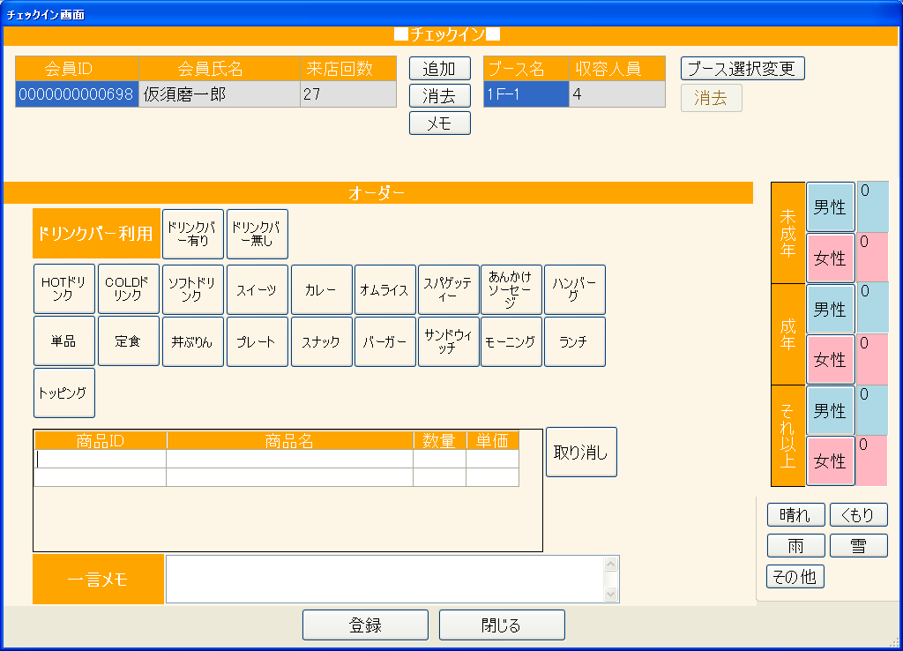
2.機能について
2.1わかりやすい操作
ブースの使用可・不可が写真やレイアウト図で簡単に確認ができます。
レイアウト画面をクリックして入室・退室管理はもちろん座席移動なども管理可能です。

Slide 4
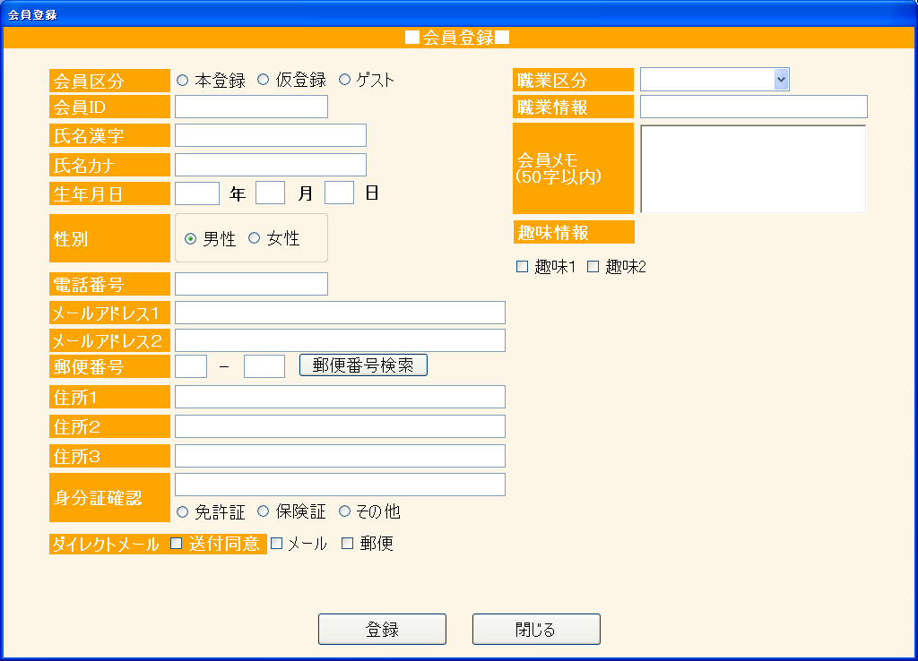
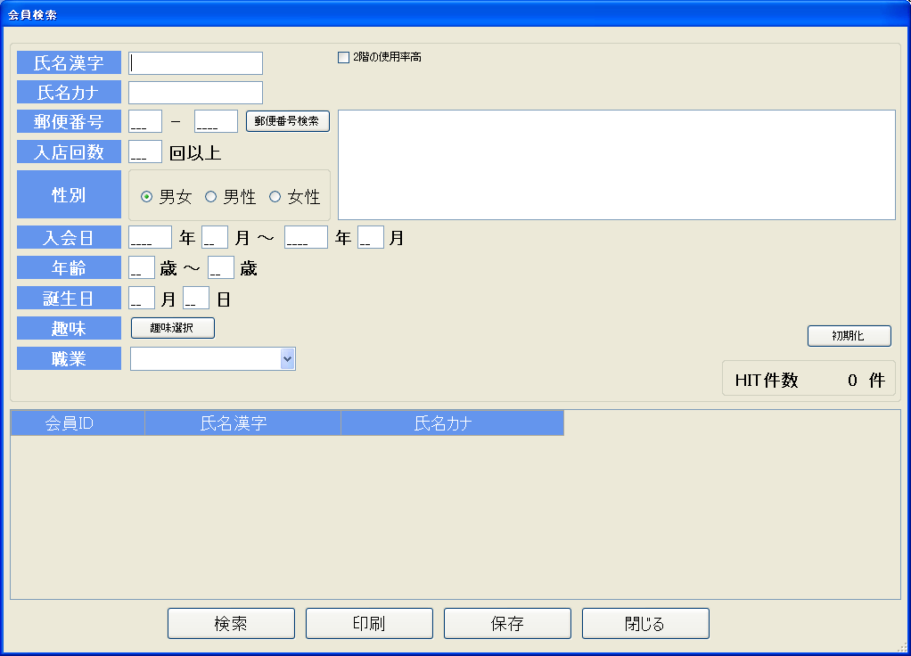
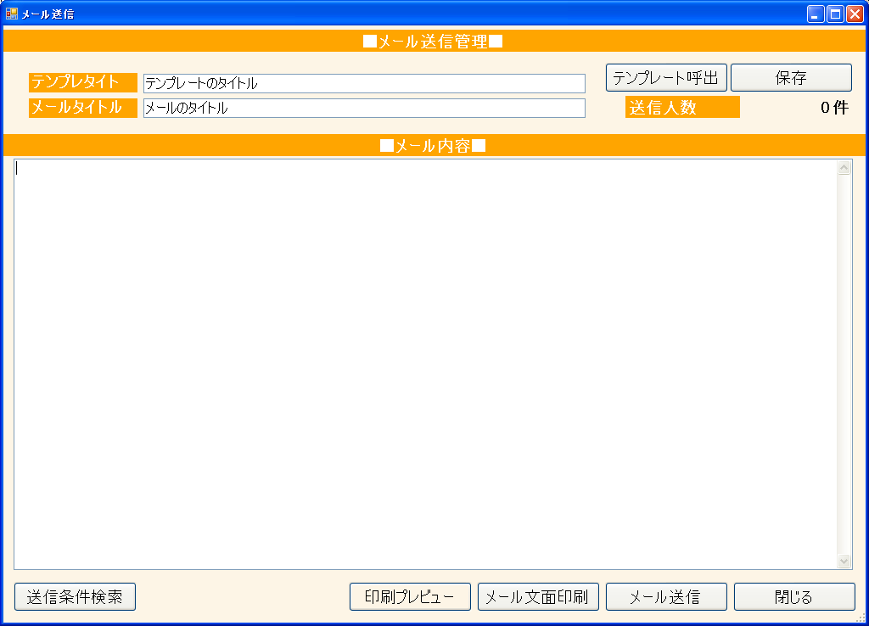
2.機能について
2.2会員管理
顧客ごとの会員管理・ポイント管理で販売を促進します(ポイント管理はオプションです)。
検索条件でメールの送付、メルマガの送信が可能です(メール送信にはオプションが必要な場合があります)。

Slide 5
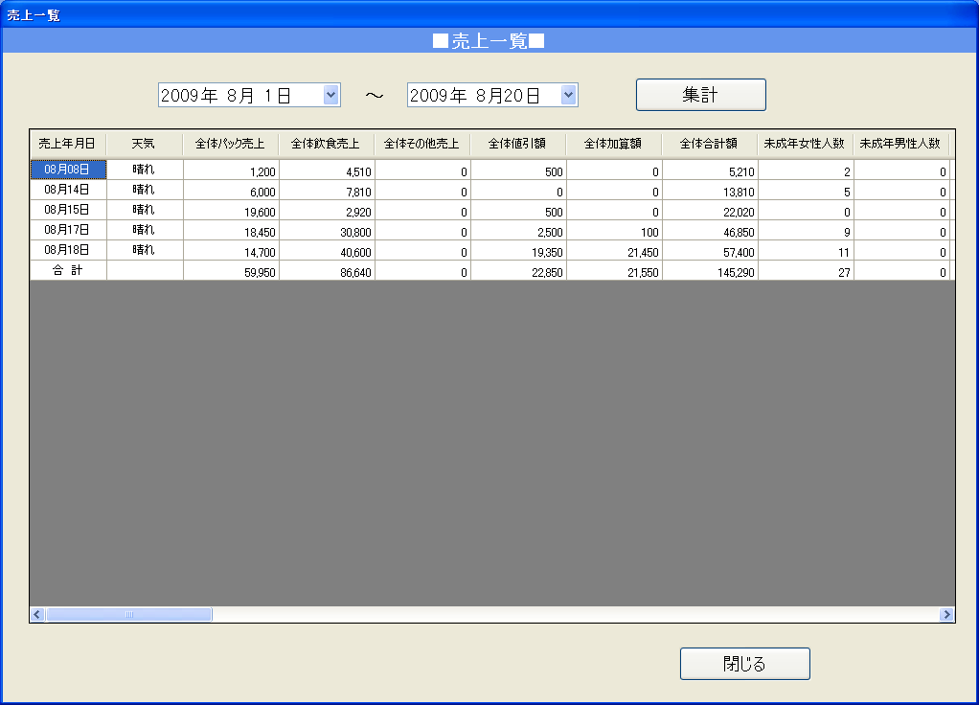
2.機能について
2.3売上管理
売上分析は各社各店舗に応じてカスタマライズを致します。
標準は来店数、日々の売上があります。

Slide 6
2.機能について
2.4メニューの設定
メニューは店舗単位で設定を変えることが可能。
日替わりなどの設定が容易です。

Slide 7
3.システム構成
基本パターン(１店舗のみの対応)
DELL製 CPU | Core2Duo1.86G以上
メモリ | ２GB以上
HDD | 250ＧＢ以上
OS | WindowsXP Professional Edition SP3
モニタ | DELL製19インチ液晶モニター
ＰＯＳソフトウェア | マンガ喫茶向けＰＯＳシステムソフトウェア
レジスター | ・キャッシュドロア
 | ・サーマルプリンタ
 | ・バーコードリーダー 各１台

Slide 8
3.システム構成
OS | WindowsXP Professional Edition SP3 お客様にてご用意してください。
ソフトウェア | Office2003または2007 (Excel2003または2007) お客様にてご用意してください。
マンガ喫茶システム | 当社にて開発 設定を致します。 (VB.NET2005にて開発)
DB | Mysqlはインストールおよび設定を致します。

Slide 9
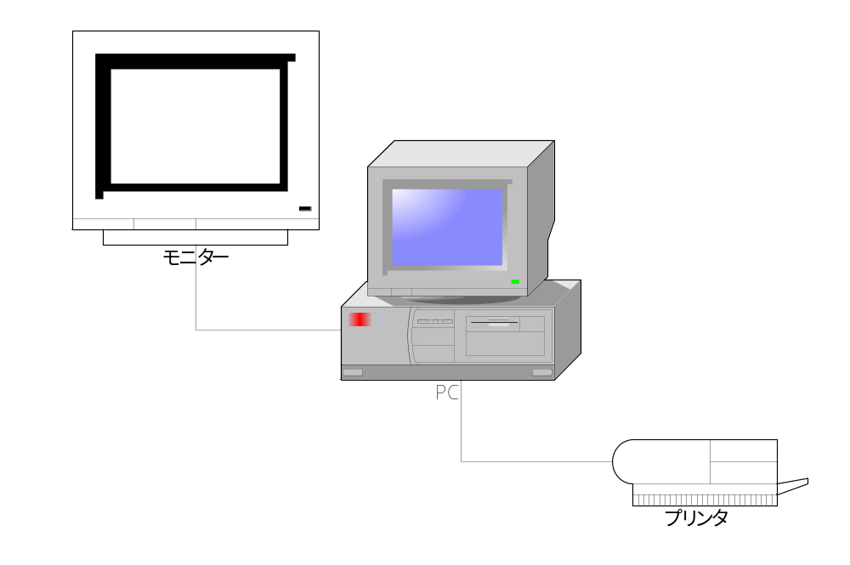
3.システム構成

Slide 10
4.導入サービス
店内図作成 | ＰＯＳ用の店内レイアウト図を作成いたします。
設置・教育 | ソフトウェアの設定をし、現場にお伺いし、設置します。 初期導入に伴う教育も含まれます。
保証 | 保証期間３ヵ月 期間内はマップ変更等無料対応いたします。
保守料 | 月額１万円以上（出張時は交通費別途） データの保全、経営分析資料の作成など *ハードウエアの保守は含まれません。

Slide 11
5.価格(基本料金)
ソフトウェア ・マンガ喫茶システム設定 ・データベースの設定 ・各種の設定 ・打合せ(３回まで） ・導入教育(５回まで) | １,１００,０００円
合計 | １,１００,０００円
・データ件数が100件以下は基本料金に含まれますが、100件を超える場合は別途料金になります。
・打合せなどの交通費は別途の要求となります。
ハードウェアはご用意ください(ハードウェアの保守は致しません)

Slide 12
5.価格(オプション)
オプション作業については、お見積は無料でございますのでご相談ください。

